Slide 1


Slide 2

算法

Slide 3

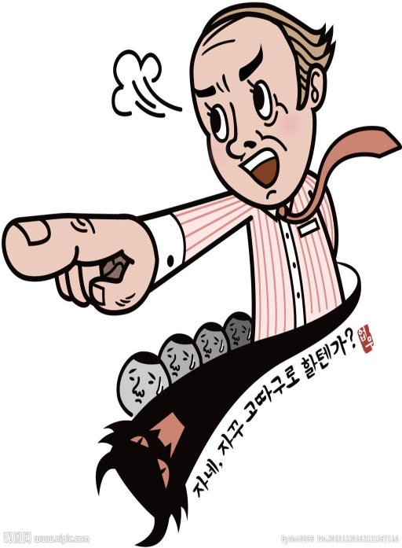
程序
算法
数据结构
人

Slide 4

1
算法的基本概念
2
算法的描述

Slide 5

1
算法的特性
2
算法的优劣

Slide 6
1
自然语言
2
流程图
3
N-S流程图

Slide 7

算法的特性

Slide 8

算法的特性
有穷性
输出
特性
确定性
输入
可行性
Notes:
（1）有穷性
一个算法必须在执行有穷步之后结束，并且每一步都在有穷时间内完成，不能无限地执行下去。如果要编写一个由小到大整数累加的程序，这时要注意一定要设一个整数的最上限，若没有这个最上限，那么程序将无终止地运行下去，也就是常说的死循环。
（2）确定性
算法的每一个步骤都应当是确切定义的，对于每一个过程不能有二义性，将要执行的每个动作必须作出严格而清楚的规定。
（3）可行性
算法中的每一步都应当能有效地运行，也就是说算法是可执行的，并要求最终得到正确的结果。
（4）输入
一个算法应该有零个或多个输入，输入就是在执行算法时有必要从外界获取的，如算法所需的初始量等一些信息。
（5）输出
一个算法有一个或多个输出。输出就是算法最终所求的结果。编写程序的目的就是要得到一个结果，如果一个程序运行下来没有任何结果，那么这个程序本身也就失去了意义。

Slide 9

求小到大整数累加

Slide 10

无效，y=0时，
y不能做分母

Slide 11
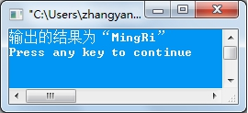
输出的结果

Slide 12
算法的优劣

Slide 13
算法的优劣
算法的优劣
1
正确性
2
可读性
3
健壮性
4
时间和空间复杂度
Notes:
（1）正确性
也就是所写的算法能满足具体问题的要求，即对任何合法的输入，算法都会得出正确的结果。
（2）可读性
是指算法被写好之后，该算法被理解的难易程度。一个算法可读性的好坏十分重要，如果一个算法比较抽象，难于理解，那么这个算法就不易交流和推广使用，对于修改、扩展及维护都十分不方便。因此在写一个算法时，要尽量将该算法写的简明易懂。
（3）健壮性
一个程序完成后，运行该程序的用户对程序的理解各有不同，并不能保证每一个人都能按照要求进行输入。健壮性就是指当输入的数据非法时，算法也会作出相应判断，而不会因为输入的错误造成瘫痪。
（4）时间复杂度与空间复杂度
简单地说，时间复杂度就是算法运行所需要的时间。不同的算法具有不同的时间复杂度，当一个程序较小时，就感觉不到时间复杂度的重要性；当一个程序特别大时，便会察觉到时间复杂度实际上是十分重要的。因此写出更高速的算法一直是算法不断改进的目标。空间复杂度是指算法运行所需的存储空间的多少。

Slide 14
算法的描述

Slide 15
主要内容
1
自然语言
2
流程图
3
N-S流程图

Slide 16
自然语言

Slide 17



自然语言
沿着这条路直走……
自然语言谁不会
阿姨，学校怎么走?

Slide 18
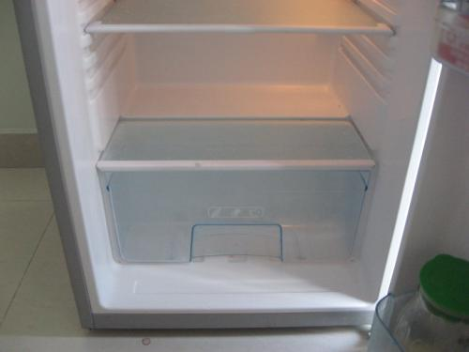
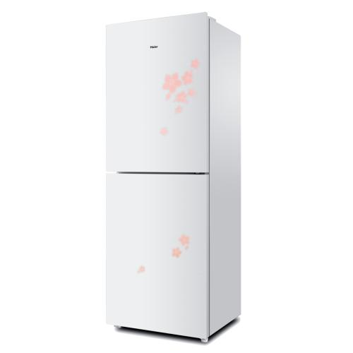
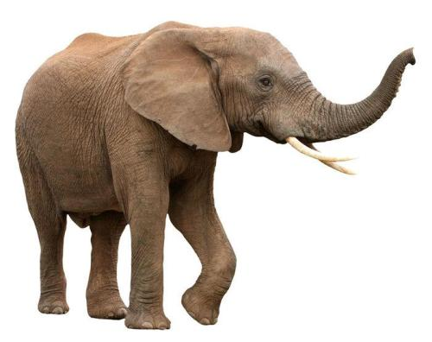
把大象装进冰箱里

Slide 19
把大象装进冰箱里
把冰箱门打开
把大象放进冰箱里
把冰箱门关上

Slide 20
流程图

Slide 21
表2.1 流程图符号
流程图符号
程序框 | 名称 | 功能
 | 起止框 | 表示算法的开始或结束
 | 输入/输出框 | 表示算法中的输入或输出
 | 判断框 | 表示算法的判断
 | 处理框 | 表示算法中变量的计算或赋值
或 | 流程线 | 表示算法的流向
 | 注释框 | 表示算法的注释
 | 连接点 | 表示算法流向出口或入口的连接点

Slide 22
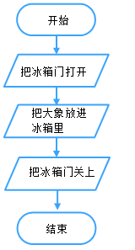
把大象装进冰箱里

Slide 23
流程图3种结构
3种结构
顺序结构
循环结构
选择结构

Slide 24
选择结构
顺序结构
循环结构

Slide 25
顺序结构

Slide 26
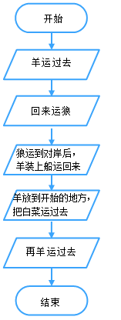
农夫、羊、狼和白菜过河的故事

Slide 27
选择结构
或

Slide 28
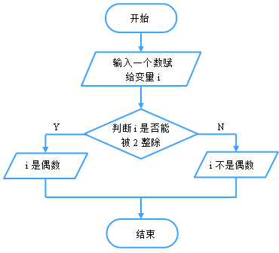
判断数字是否为偶数

Slide 29
循环结构
或
当型循环
直到型循环

Slide 30
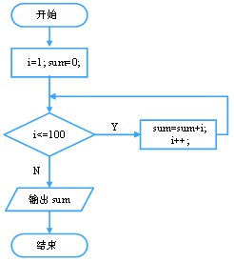
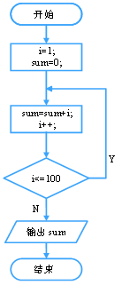
1-100求和

Slide 31
N-S流程图

Slide 32
N-S流程图3种结构
顺序结构
循环结构
程序结构
选择结构

Slide 33
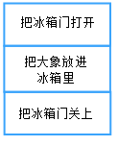
顺序结构

Slide 34
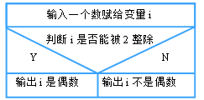
选择结构

Slide 35
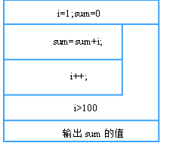
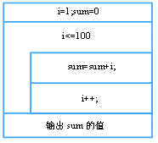
循环结构
直到型循环
当型循环

Slide 36
小结
本章主要介绍了算法的基本概念及算法描述两方面的内容。算法的基本概念包括算法的特征和如何评价一个算法的优劣，算法的特征包括有穷性、确定性、可行性、输入和输出5方面的内容，评价一个算法的优劣可从正确性、可读性、健壮性以及时间复杂度与空间复杂度这4个方面来考虑。算法描述介绍了自然语言、流程图和N-S流程图3种方法，其中要重点掌握顺序结构、选择结构和循环结构这3种基本结构的画法。

Slide 37
